Slide 1
17 Marzo 1861: la proclamazione del regno d'italia.
Alessia Nunziante

Slide 2
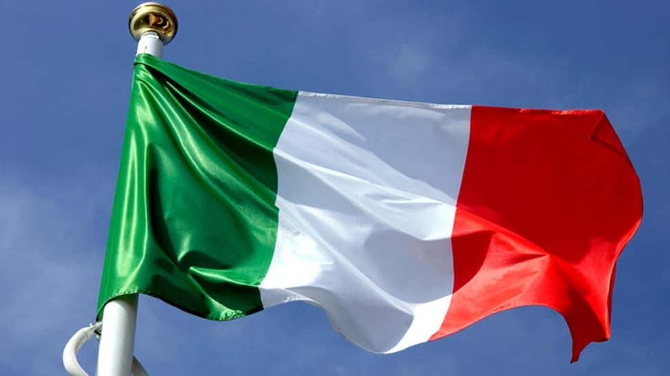
L'anniversario dell'Unità d'Italia è una ricorrenza che cade annualmente il 17 marzo e che celebra la nascita dello Stato italiano, avvenuta in seguito alla proclamazione del Regno d'Italia del 17 marzo 1861 a Torino.

Slide 3
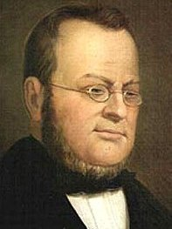
Nel 1858 Camillo Benso di Cavour, allora presidente del Consiglio dei ministri, aveva sottoscritto un’alleanza antiasburgica con Napoleone III, stabilendo l’annessione al Piemonte del lombardo-veneto in caso di vittoria contro l’Austria. Tuttavia, al termine di quella che viene ricordata come Seconda guerra d’indipendenza, con l’armistizio di Villafranca si era giunti alla sola annessione della Lombardia.

Slide 4
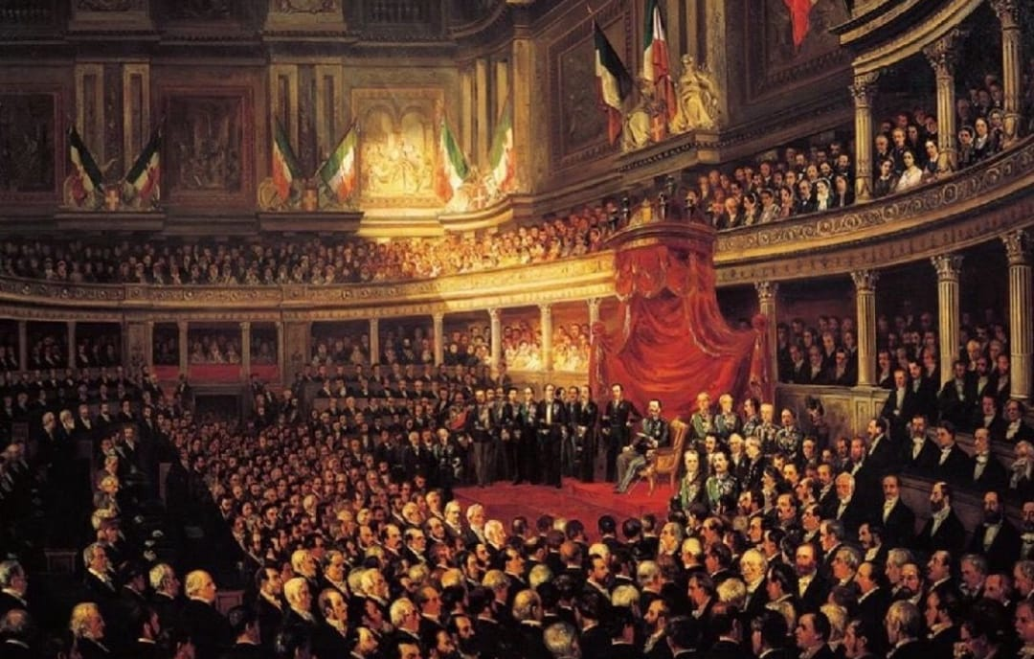
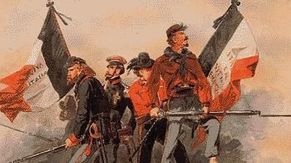
Nei mesi successivi alcuni centri dell’Italia centro-settentrionale, grazie alla presenza di governi provvisori filosabaudi, si erano pronunciati per l’annessione al Piemonte. Nel gennaio 1860 una serie di plebisciti sanciva la definitiva annessione del ducato di Parma e Piacenza, di Modena e Reggio, del Granducato di Toscana e della Legazione delle Romagne.

Slide 5
Oltre al Veneto, a questo punto rimanevano fuori solo lo Stato Pontificio e il Regno delle Due Sicilie. Furono i due Siciliani esuli in Piemonte, Francesco Crispi e Rosolino Pilo, a concepire il progetto di una spedizione di carattere insurrezionale, convincendo Giuseppe Garibaldi ad assumerne il comando.
Agli inizi del maggio 1860 poco più di mille volontari partirono da Quarto e sbarcarono a Marsala, in Sicilia. L’isola crollò rapidamente e in agosto la spedizione raggiungeva la Calabria, per poi risalire velocemente la penisola sbaragliando l’esercito borbonico: in settembre Garibaldi entrava a Napoli.

Slide 6
Per bloccare l’avanzata della spedizione verso il Lazio e impedire la nascita di un polo di natura democratica, Cavour invase le regioni pontificie di Marche e Umbria (con il permesso dei francesi, protettori dello Stato Pontificio) e propose l’annessione del Mezzogiorno al Piemonte.
La maggioranza dei sì al plebiscito fu schiacciante: l’Italia era nata.
In contrasto con l’importanza dell’evento, l’annuncio della nascita ufficiale del Regno d’Italia venne riportato un po’ in sordina nella terza pagina della Gazzetta, sotto la dicitura “ultime notizie”, evidentemente perché si trattava di un’aggiunta dell’ultimo minuto.

Slide 7
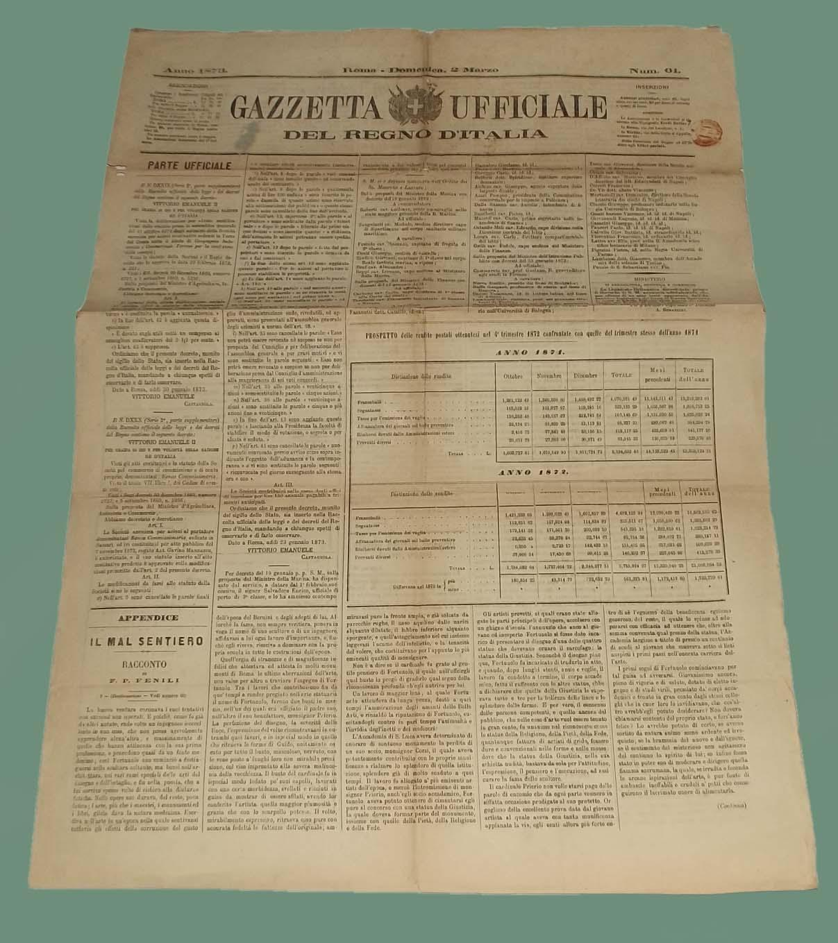
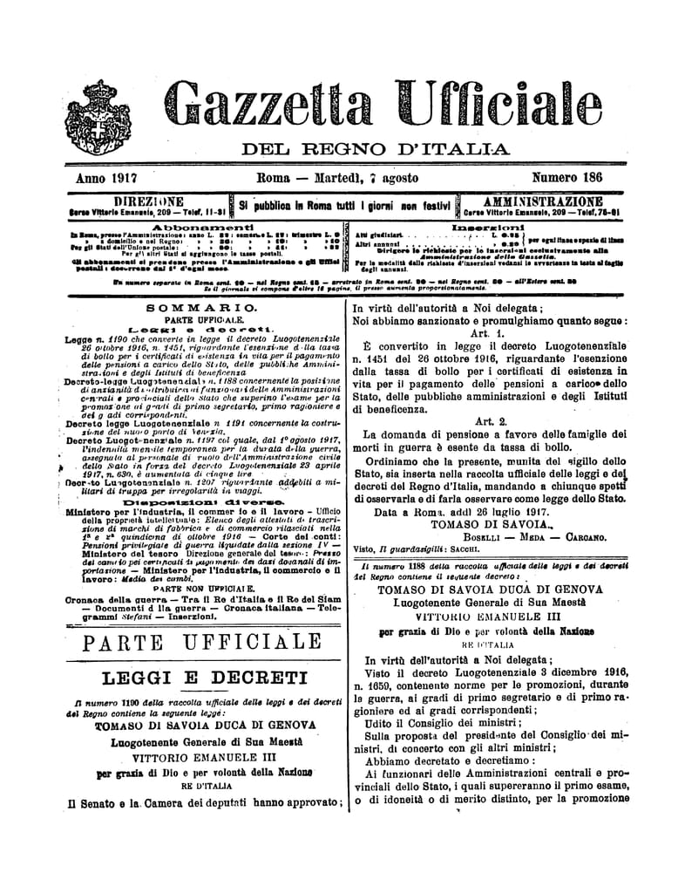
Ma la cosa più evidente era che Gazzetta stessa aveva cambiato titolazione, divenendo “Gazzetta Ufficiale del Regno d’Italia”.

Slide 8
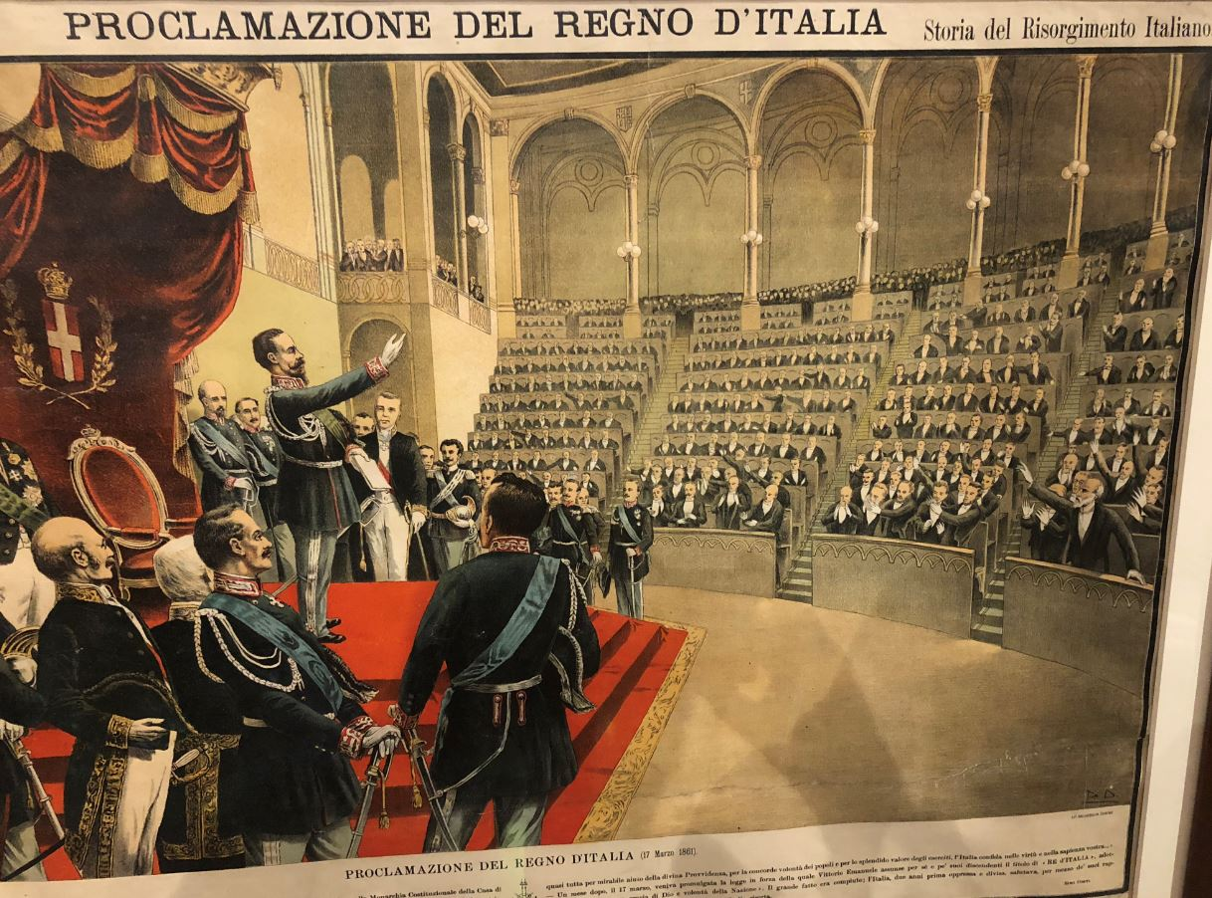
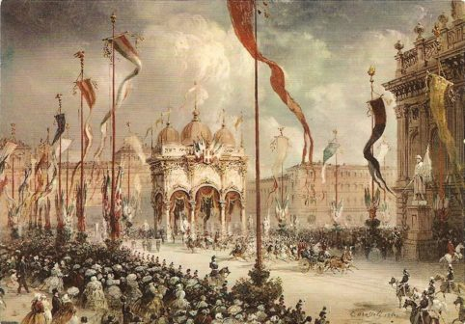
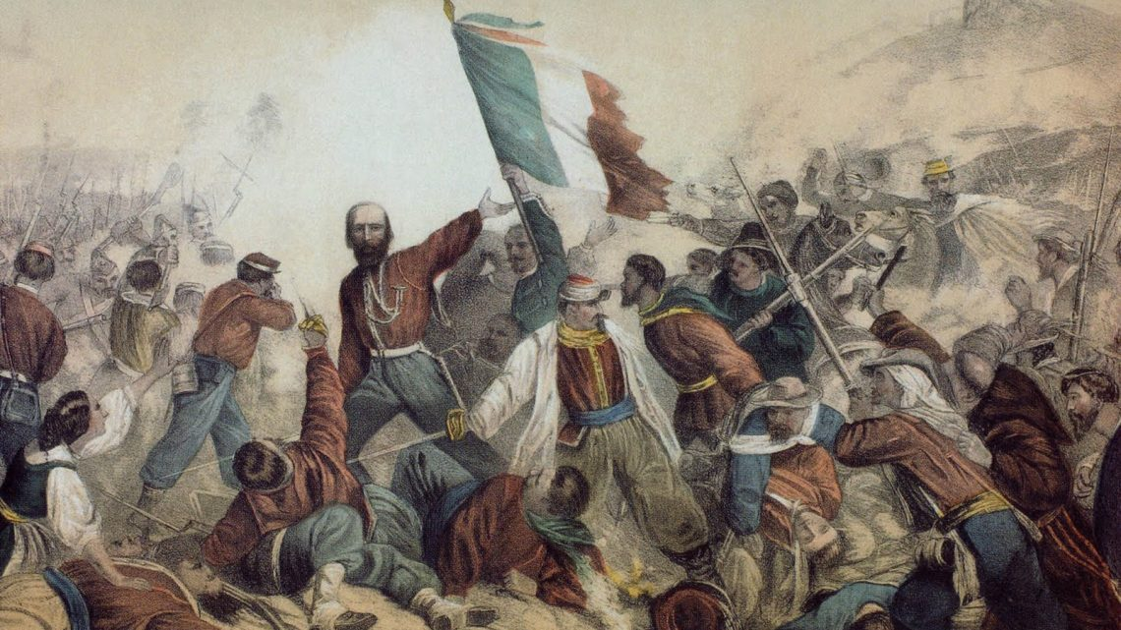
In occasione di un anniversario così importante per la nostra identità nazionale ci sentiamo di dirlo un po’ più forte in questi tempi difficili:VIVA L'ITALIA!

Slide 9
Grazie per la visione!

